Slide 1
런어스 영상 다운로드 프로그램 설명서
1. Chrome 버전 확인
2. ffmpeg 설치
3. 실행 방법

Slide 2
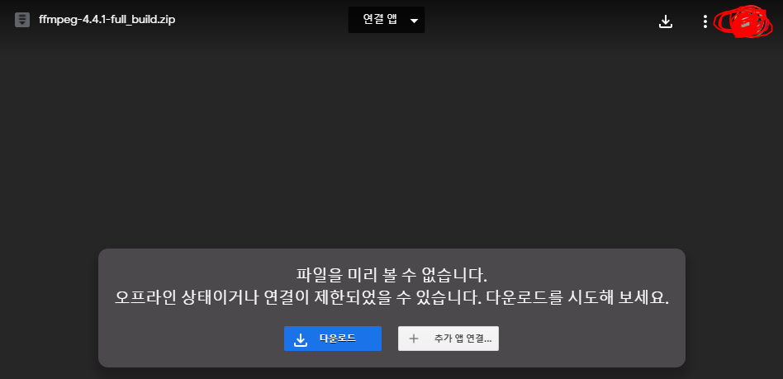
1
ffmpeg 설치
STEP 1. 아래 사이트로 접속하여 zip 파일 다운로드
https://drive.google.com/file/d/18mZX6KvGA3unz3XyxpFB3zYjmpVIpxBS/view?usp=sharing
① 클릭

Slide 3
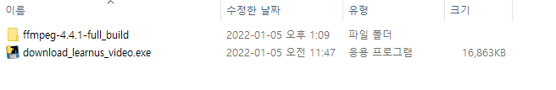
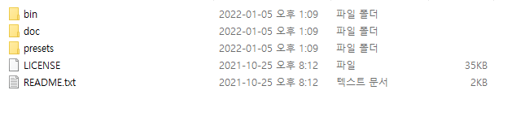
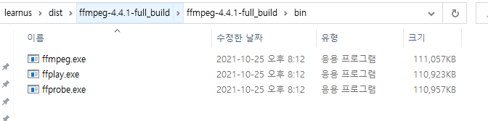
1
ffmpeg 설치
STEP 2. 원하는 위치에 압축 해제 후 bin 폴더 위치 클립보드에 복사
※ 본인은 다운 받은 download_learun_video.exe 파일이 있는 폴더에 압축풀기 했음
① 클릭
(아무곳에나 ffmpeg zip파일을 압축해제해도 상관 없으나
해당 프로그램만을 위해서 ffmpeg를 다운 받으신 분들은
download_learun_video.exe와 같은 곳에 해제하는걸 추천)
클릭
복사

Slide 4
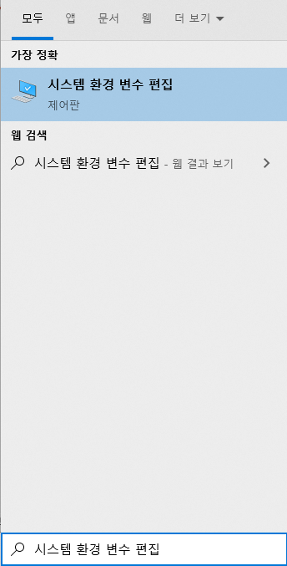
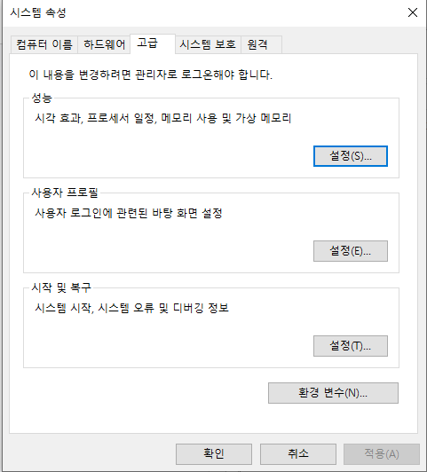
1
ffmpeg 설치
STEP 3. window 검색창에 “시스템 환경 변수 편집” 검색
클릭
클릭
클릭

Slide 5
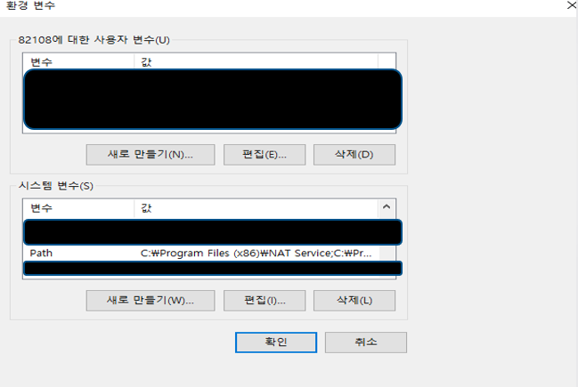
1
ffmpeg 설치
STEP 4. “시스템 변수“란에 path 클릭 후 편집 버튼 클릭
클릭
클릭

Slide 6
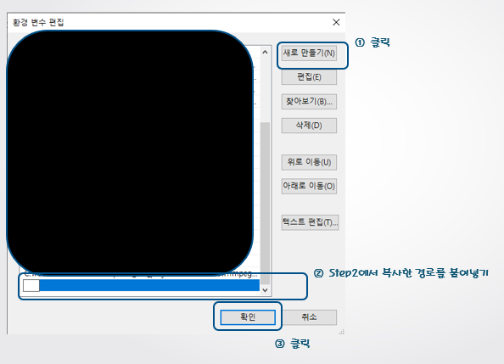
1
ffmpeg 설치
STEP 5. 환경 변수 추가하기

Slide 7
1
ffmpeg 설치
STEP 6. 확인 클릭
클릭

Slide 8
1
ffmpeg 설치
STEP 7. 환경 변수 추가하기
클릭

Slide 9
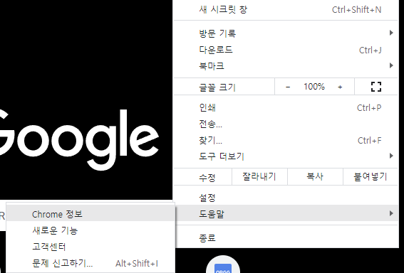
2
Chrome 버전 확인
STEP 1. 메뉴 바 클릭 -> 도움말 -> Chrome 정보 확인
클릭
클릭

Slide 10
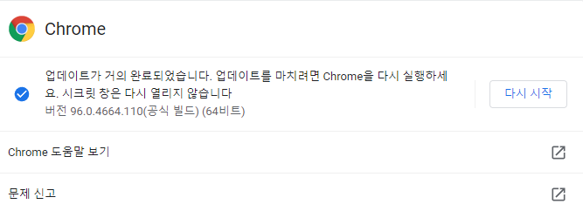
2
Chrome 버전 확인
STEP 2. 버전 확인
※ 해당 프로그램은 Chrome 96xxx 버전에서만 호환 됨
버전 확인
(96 xxx 버전에서만 동작합니다)

Slide 11
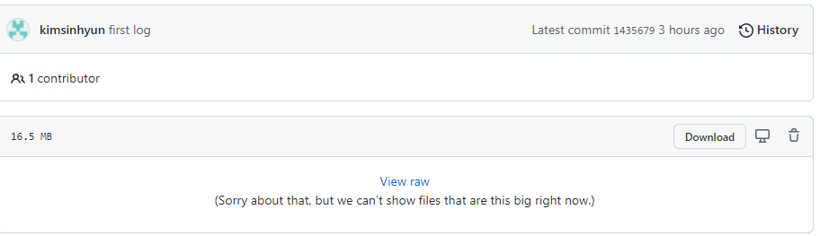
3
실행 방법
STEP1. 아래 링크로 들어가서 Download 버튼 클릭
※ https://github.com/kimsinhyun/learnus_video_download/blob/main/dist/download_learnus_video.exe
클릭

Slide 12
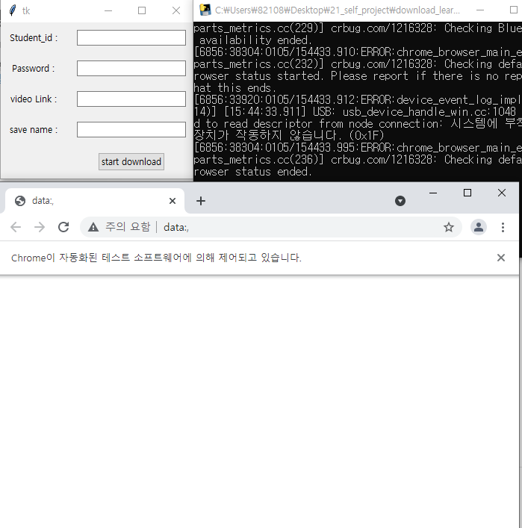
3
실행 방법
STEP2. 다운 받은 exe파일을 원하는 위치에 빈 폴더를 생성 후 옮겨 넣기
※ ffmpeg 설치 단계에서 말했다시피 같은 폴더에 넣는 것을 추천함.
STEP3. download_learnus_video.exe 클릭하여 실행시키면 아래와 같이 3개의 창이 실행 됨.

Slide 13
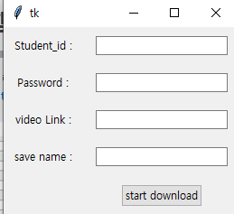
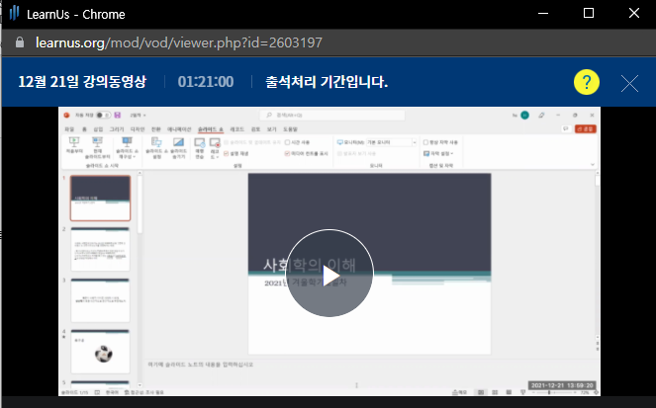
3
실행 방법
STEP4. 학번, 비밀번호, 다운받고자 하는 learnus 영상 링크, 저장할 mp4파일의 이름 입력 후 start download 클릭
영상 링크

Slide 14
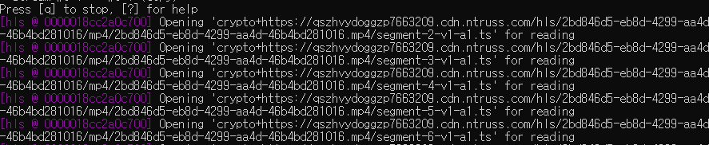
3
실행 방법
STEP5. “STEP3”에서 말했던 빈 크롬창이 자동으로 움직이게 됨.
STEP6. 이후 생성된 검은색 콘솔창에 아래와 같이 보라색 글씨가 쭉 생성됨, 더 이상 생성되지 않으면
download_learnus_video.exe가 있는 폴더에 mp4영상이 생성되어 있음.
콘솔 창에 이렇게 표시되면 다운로드 중임을 알 수 있습니다
더 이상 보라색 글씨가 나오지 않는다면 다운로드 완료

